Slide 1
מערכת שידורים לאומית

Slide 2
גרף פרבולה וקו ישר
מתמטיקה כיתה ט'
שם המורה: אייל שלמה

Slide 3
מה נלמד היום
[פירוט נושאי הלימוד]
חזרה על תיאור גרפי של פרבולה
שרטוט פרבולה במערכת צירים בצורה איכותית
מציאת נקודת חיתוך בין פרבולה וישר על ידי חישוב אלגברי
מציאת נקודת חיתוך בין פרובלה וישר על ידי תיאור גרפי
מצב הדדי בין פרבולה וישר

Slide 4
שרטוט איכותי של פונקציה
קו ישר , פרבולה

Slide 5
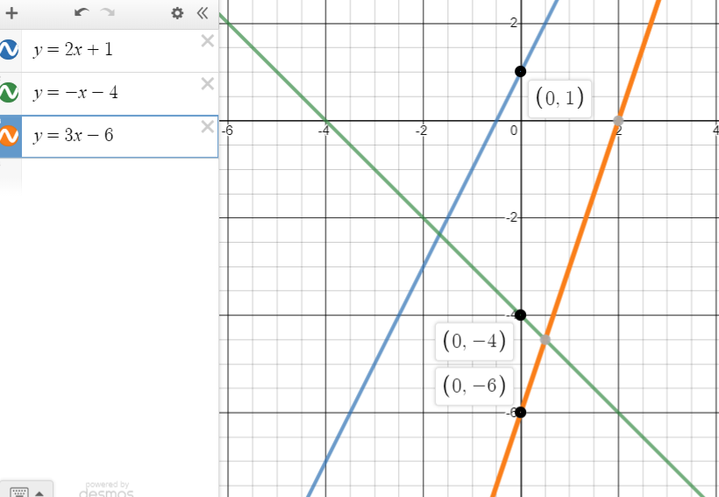
שרטוט איכותי של קו ישר
$$y=2x+1$$
$$y=−x−4$$
$$y=3x−6$$
דגש להבנת משמעות האיבר החופשי b
הבנת משמעות השיפוע לפי שיטת "המדרגות"

Slide 6
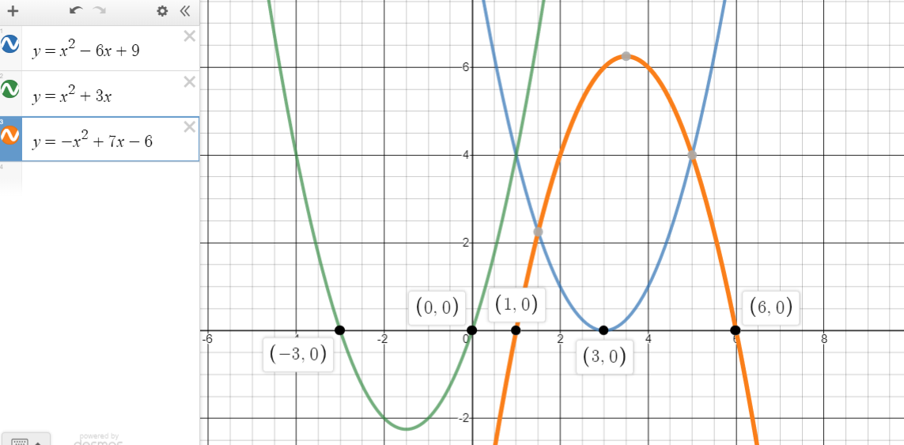
שרטוט איכותי של פרבולה
$$y=x^{2}−6x+9$$
$$y=x(x+3)$$
$$y={−x}^{2}+7x−6$$
דגש לזיהוי ייצוג הפרבולה
מיומנות אלגברית בפירוק לגורמים.

Slide 7
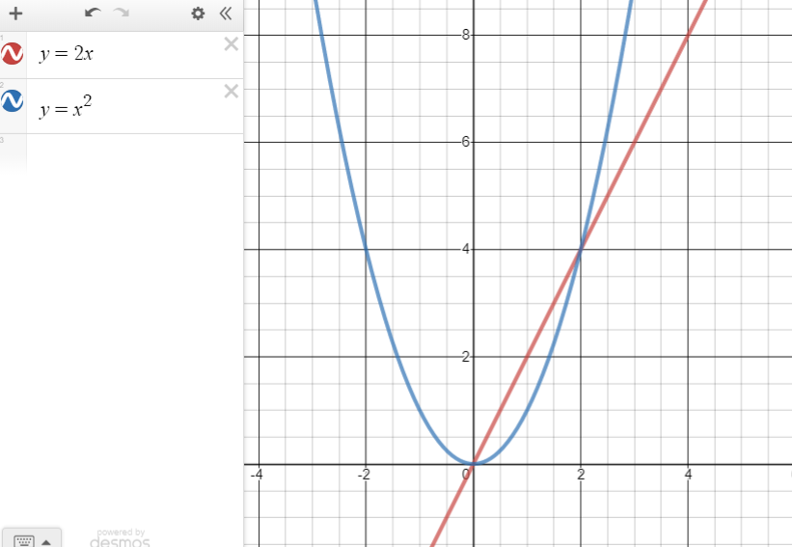
מציאת חיתוך בדרך אלגברית
דוגמה א'
$$\left\{\begin{aligned}&y=2x \\ &y=x^{2}\end{aligned}\right.$$
כדי למצוא נקודת חיתוך של פרבולה וישר נפתור את מערכת המשוואות כפי שלמדנו בכיתה ח').
חשוב לזהות באופן כללי את מבנה הישר והפרבולה כדי לבצע בקרה על הפתרון ולקבל כלי נוסף לארגז הכלים שלנו.

Slide 8
מציאת חיתוך בדרך אלגברית
דוגמה א'
$$\left\{\begin{aligned}&y=2x \\ &y=x^{2}\end{aligned}\right.$$
לפי שיטת ההצבה:
$$2x=x^{2}$$

Slide 9
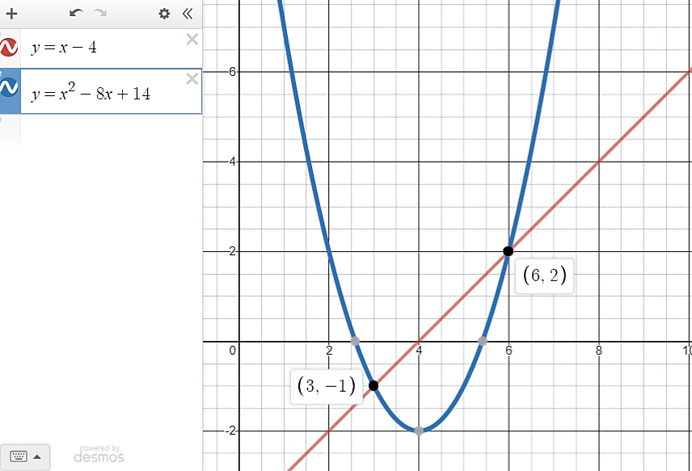
מציאת חיתוך בדרך אלגברית
דוגמה ב'
$$\left\{\begin{aligned}&y=x−4 \\ &y=x^{2}−8x+14\end{aligned}\right.$$
לפי שיטת ההצבה:
$$x−4=x^{2}−8x+14$$

Slide 10
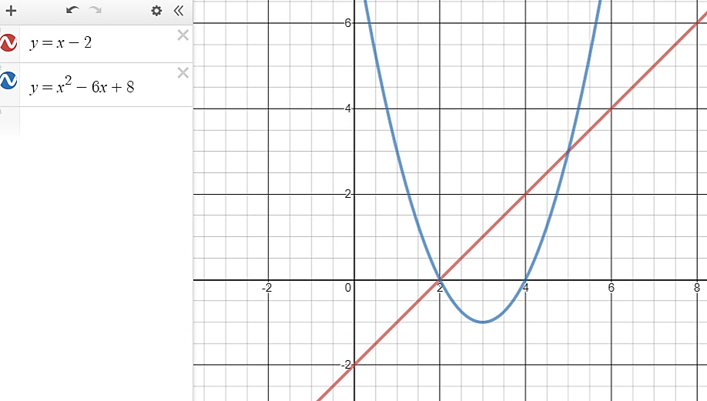
מציאת חיתוך בדרך אלגברית
דוגמה ג'
$$\left\{\begin{aligned}&y=x−2 \\ &y=x^{2}−6x+8\end{aligned}\right.$$
לפי שיטת ההצבה:
$$x−2=x^{2}−6x+8$$

Slide 11
חשוב לזכור
שילוב הוא המפתח!
פתרון מערכת המשוואות בדרך אלגברית חייב להיות כרוך בפתרון גרפי וביכולת לשרטט אפילו בקווים כלליים את הפרבולה והישר.

Slide 12
מצב הדדי בין פרבולה לישר
מקרה א' – 2 נקודות חיתוך
$$\left\{\begin{aligned}&y=2x \\ &y=x^{2}\end{aligned}\right.$$
כאשר קיימים 2 ערכי איקס מפתרון מערכת המשוואות, הרי שהפרבולה והישר נחתכים בשתי נקודות שונות.
חשוב לזהות ולצפות מצב זה עוד לפני הפתרון האלגברי!

Slide 13
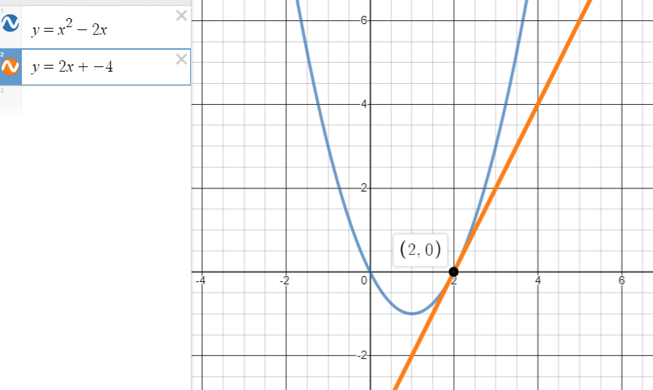
מצב הדדי בין פרבולה לישר
מקרה ב' – נקודת חיתוך אחת
$$\left\{\begin{aligned}&y=2x−4 \\ &y=x^{2}−2x\end{aligned}\right.$$
כאשר מפתרון מערכת המשוואות נקבל נקודת מגע אחת, נאמר שהפרבולה משיקה לישר.
חשוב לזהות ולצפות מצב זה עוד לפני הפתרון האלגברי!

Slide 14
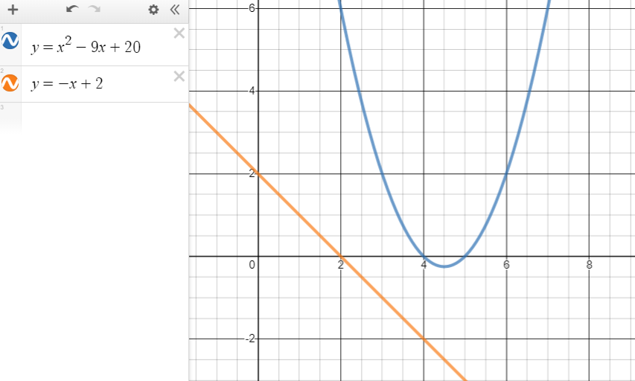
מצב הדדי בין פרבולה לישר
מקרה ב' – אין חיתוך
$$\left\{\begin{aligned}&y=−x+2 \\ &y=x^{2}−9x+20\end{aligned}\right.$$
כאשר מפתרון מערכת המשוואות נקבל נקודת מגע אחת, נאמר שהפרבולה משיקה לישר.
חשוב לזהות ולצפות מצב זה עוד לפני הפתרון האלגברי!

Slide 15
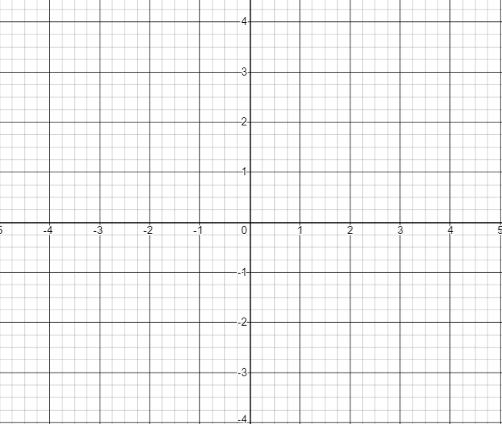
תרגול
תרגיל א'
$$\left\{\begin{aligned}&y=−x+1 \\ &y={−x}^{2}+4x−3\end{aligned}\right.$$

Slide 16
תרגול
תרגיל א'
$$\left\{\begin{aligned}&y=−x+1 \\ &y={−x}^{2}+4x−3\end{aligned}\right.$$

Slide 17
תרגול
תרגיל ב'
$$\left\{\begin{aligned}&y=−2x−7 \\ &y=x^{2}+4x+1\end{aligned}\right.$$

Slide 18
תרגול
תרגיל ב'
$$\left\{\begin{aligned}&y=−2x−7 \\ &y=x^{2}+4x+1\end{aligned}\right.$$

Slide 19
תרגול
תרגיל ג'
$$\left\{\begin{aligned}&y=x+6 \\ &y={−x}^{2}−5x−3\end{aligned}\right.$$

Slide 20
תרגול
תרגיל ג'
$$\left\{\begin{aligned}&y=x+6 \\ &y={−x}^{2}−5x−3\end{aligned}\right.$$

